Slide 1




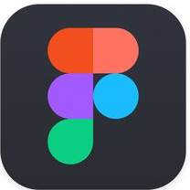
TailWindCSS

Slide 2
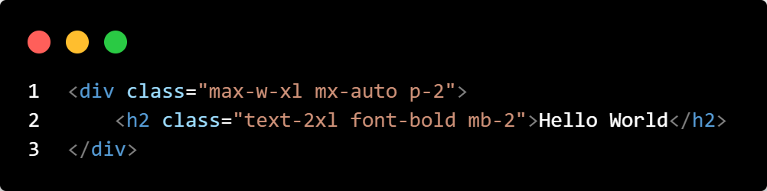
Tailwind CSS 是什麼？
Tailwind 是一個 CSS 框架，它使用低層級的「實用工具 (utility)」類別來建立佈局。這被稱為 utility-first (效用優先) 框架。
傳統的 CSS 框架（如 Bootstrap）會使用直接與元件相關的類別（例如 Alerts, Navbars）。而 Tailwind 使用實用工具類別，讓你能組合這些工具來建立自訂的元件。
優勢：
依據用途命名：類別名稱直接反映其功能。
易於理解和記憶：名稱直觀易懂。
明確的功能：你能立即知道它的作用。
沒有命名不一致的問題：減少 CSS 命名上的混淆。
快速建立和測試佈局：提高開發速度與效率。

Slide 3


Tailwind CSS 與 Bootstrap 的差異
Tailwind CSS
新興框架，正在逐漸普及。
使用低層級類別，方便快速開發使用者介面 (UI)。
提供更高的靈活性與獨特性。
支援使用指令 (directives) 和函數 (functions) 進行自訂。
需要對 CSS 有一定程度的了解。
HTML 通常包含大量的類別。
Bootstrap
一個已存在多年的熱門框架。
提供高層級、預設設計好的元件。
部分 Bootstrap 網站外觀相似。
可透過 Sass 進行自訂。
對初學者更友善，容易上手。高層級元件通常不需要太多類別。

Slide 4
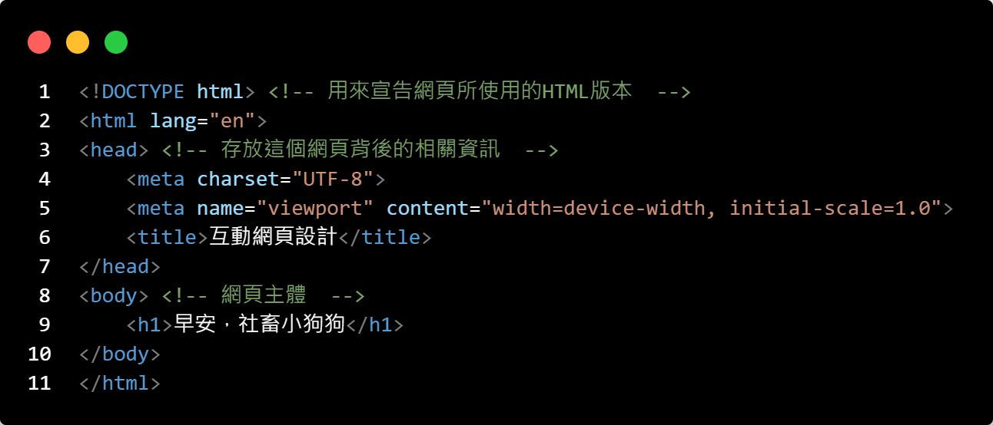
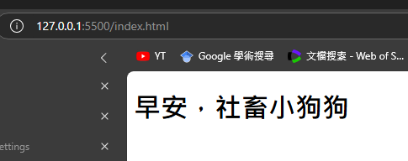
文件結構
【文件基本結構】
DOCTYPE：用來宣告網頁所使用的HTML版本。
<html>：標示網頁的開始&結束。
<head>：包含標題、關鍵字、CS/JS、編碼方式等不會顯示在畫面的資訊。
<body>：網頁主體。
內建安裝Pligin方式
透過Figma Community進行安裝

